Slide 1
Machine learning Logistic Regression (LR)

Slide 2
Logictis là gì?
1
Để hiểu được hồi quy Logistic là gì trước hết chúng ta sẽ nhắc đến Hồi quy Tuyến tính để xem sự khác biết của 2 mô hình hồi quy này.

Slide 3
Bảng 1
Hồi quy Logistic | Hồi quy Tuyến tính
Outcome (biến phụ thuộc) là biến phân loại ( trả về giá trị có hoặc không có) | Outcome (biến phụ thuộc) là biến liên tục
Biến tiên lượng có thể là biến phân loại hay liên tục | Biến tiên lượng có thể là biến phân loại hay liên tục
Bảng 1 thì ra thấy rõ sự khác biệt của hai loại mô hình này. Hồi quy tuyến tính sẽ cần Outcome vào phải là dạng liên tục còn Hồi quy Logistic thì ở dạng nhị phân (binary). Thí dụ sẽ là có/không , đã bán/chưa bán, sống/đã chết sẽ được hiện thị ở dạng nhị phân (0/1) .

Slide 4
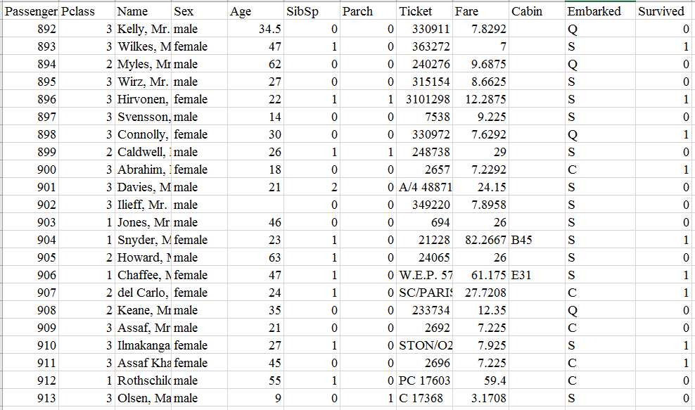
Ví dụ: Để hình dung cách thức hoạt động của mô hình này tôi sẽ nói về một bộ dữ liệu về các hành khách trên con tàu Titanic
Hình 1.1: Data của hành khách trên tàu Titanic
Ở Đây mục đích nghiên cứu là xem những yếu tố nào có thể ảnh hưởng đến tỷ lệ sống sót. Chúng ta gồm có những biến độc lập như “Age”, “Sex”,”Fare” (giá vé) , “Cabin”, “Embarked” (cảng mà người đó lên tàu)...

Slide 5
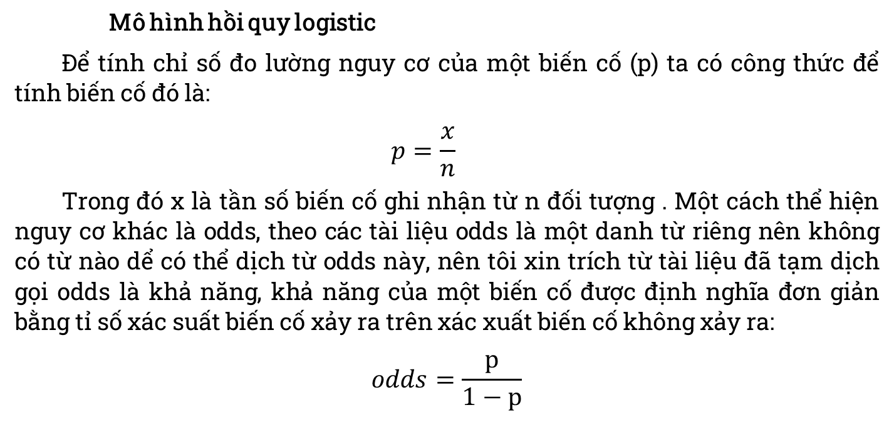
Mô hình hồi quy logistic
Để tính chỉ số đo lường nguy cơ của một biến cố (p) ta có công thức để tính biến cố đó là:
$$p=\frac{x}{n}$$
Trong đó x là tần số biến cố ghi nhận từ n đối tượng . Một cách thể hiện nguy cơ khác là odds, theo các tài liệu odds là một danh từ riêng nên không có từ nào dể có thể dịch từ odds này, nên tôi xin trích từ tài liệu đã tạm dịch gọi odds là khả năng, khả năng của một biến cố được định nghĩa đơn giản bằng tỉ số xác suất biến cố xảy ra trên xác xuất biến cố không xảy ra:
$$odds=\frac{p}{1−p}$$

Slide 6
Ví dụ: n = 5 sinh viên học môn Xstk và trong đó có 1 sinh viên trượt Xstk:
p = 1/5 = 0.20
odds = 0.2 / 0.8 = 0.25
Như vậy xét thấy thì thấy tỷ lệ của odds lớn hơn của p nhưng thực tế thì cũng không đáng kể.
Xác suất (Probability) : sẽ có giá trị từ 0 đến 1
Odds: biến liên tục, khi p = 0.5 thì odds = 1

Slide 7
Ứng dụng học máy trong việc phân tích dữ liệu
2
Để hiểu học máy một cách đơn giản nhất thì ta sẽ phân tích 2 từ “học” và “máy”.

Slide 8
Học tức là quá trình học hỏi tiếp thu kiến thức được truyền từ hai đối tượng, đó là đối tượng truyền đạt kiến thức và đối tượng tiếp thu kiến thức.
Ví dụ: thầy giáo – học sinh
Máy tức là máy tính, ở đây trong trường hợp này máy sẽ là đối tượng được tiếp thu kiến thức để sử dụng những kiến thức đó thực hiện những yêu cầu mà đối tượng truyền đạt hoặc đối tượng sử dụng yêu cầu.
Theo một số nghiên cứu về học máy về học máy sử dụng trò chơi kiểm tra, giới thiệu học máy như một lĩnh vực phụ của khoa học máy tính giúp máy tính có khả năng học hỏi mà không cần được lập trình rõ ràng. Học máy có một đặc trưng đó là khái niệm tự học.

Slide 9
Khái niệm về học máy
Học máy là một lĩnh vực của trí tuệ nhân tạo liên quan đến việc nghiên cứu và xây dựng các kĩ thuật cho phép các hệ thống "học" tự động từ dữ liệu để giải quyết những vấn đề cụ thể.
Ví dụ như các máy có thể "học" cách phân loại thư điện tử xem có phải thư rác (spam) hay không và tự động xếp thư vào thư mục tương ứng.
Học máy rất gần với suy diễn thống kê (statistical inference) tuy có khác nhau về thuật ngữ.
Là một phần của trí tuệ nhân tạo và trùng với thông kê.

Slide 10
Phân tích hồi quy logistic bằng Python
Tạo mô hình logistic
+ Nhập dữ liệu; + Kích hoạt thư viện;
+ Làm sạch dữ liệu nếu cần thiết; + Xác định biến mục tiêu của ta;
+ Xác định biến dự đoán của ta; + Tạo biến giả nếu cần thiết;
+ Tạo mô hình; + Giải mã kết quả;
Python phù hợp với các mô hình hồi quy logistic cho kết quả nhị phân (ví dụ: Có hay không có )

Slide 11
Ví dụ: Một nhóm sinh viên dành thời gian trong khoảng từ 0 đến 6 giờ cho việc ôn thi. Thời gian ôn thi này ảnh hưởng đến xác suất sinh viên vượt qua kì thi như thế nào?
Kết quả thu được như sau:
Mặc dù có chút bất công khi học 3.5 giờ lại thi trượt, còn học 1.75 giờ thì lại đỗ.
Nhưng nhìn vào bảng số liệu cho thấy thì nhìn chung học càng nhiều thì khả năng đỗ càng cao.
Hours | Pass | Hours | Pass
.5 | 0 | 2.75 | 1
.75 | 0 | 3 | 0
1 | 0 | 3.25 | 1
1.25 | 0 | 3.5 | 0
1.5 | 0 | 4 | 1
1.75 | 0 | 4.25 | 1
1.75 | 1 | 4.5 | 1
2 | 0 | 4.75 | 1
2.25 | 1 | 5 | 1
2.5 | 0 | 5.5 | 1

Slide 12
Link code github
https://github.com/hungcold/python-code-v-d-logictis

Slide 13
THANKS!
Any questions?
You can find me at @
@Vũ Thanh Hùng MSV: 1451020117

